Slide 1
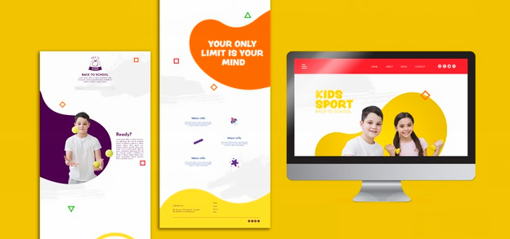
Графіка для веб-середовища

Slide 2
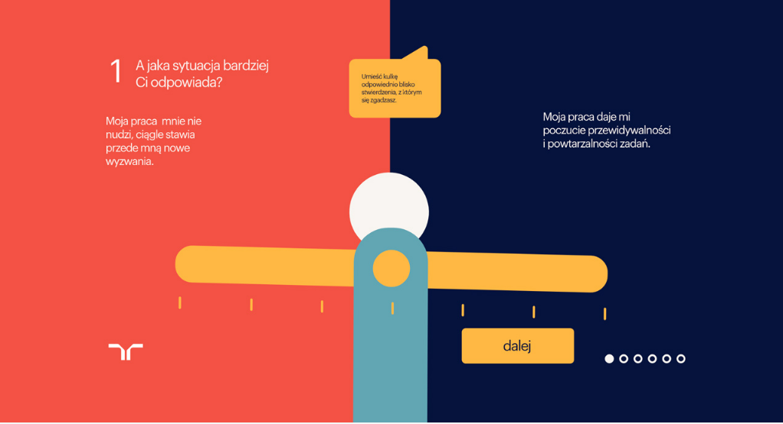
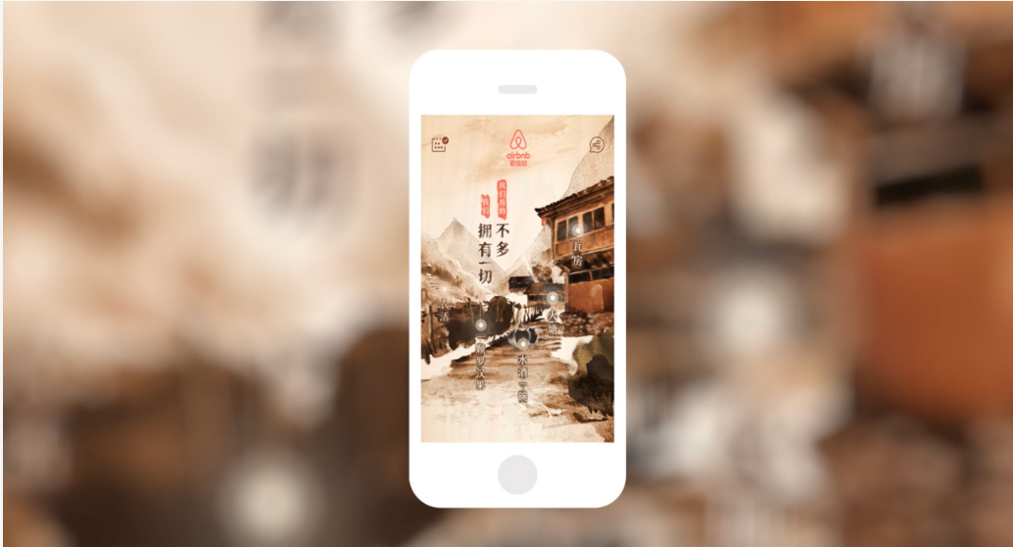
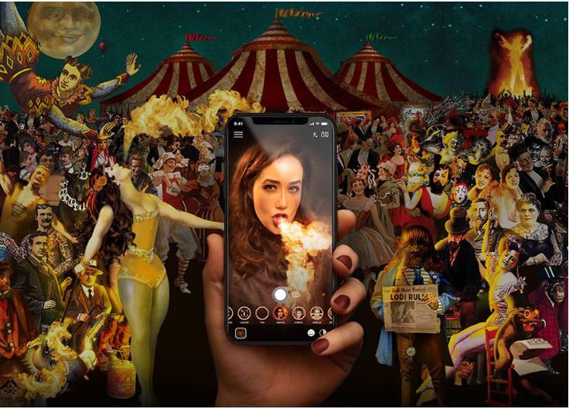
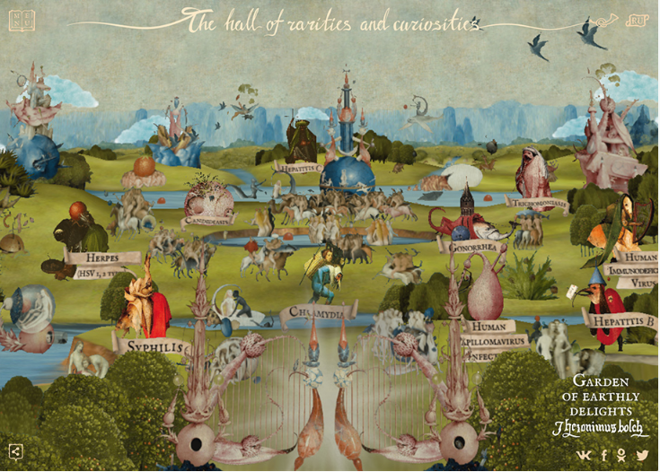
Фотографії, рисунки, фонові малюнки — все це візуальні елементи веб-дизайну. Саме від них залежить зовнішній вигляд сайта, а також швидкість його завантаження.

Slide 3
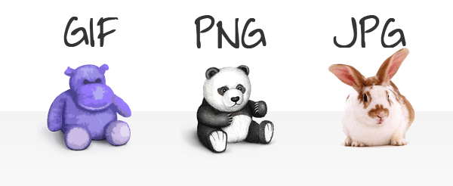
Основні формати графічних файлів у веб-дизайні
GIF
JPEG
PNG
SVG

Slide 4
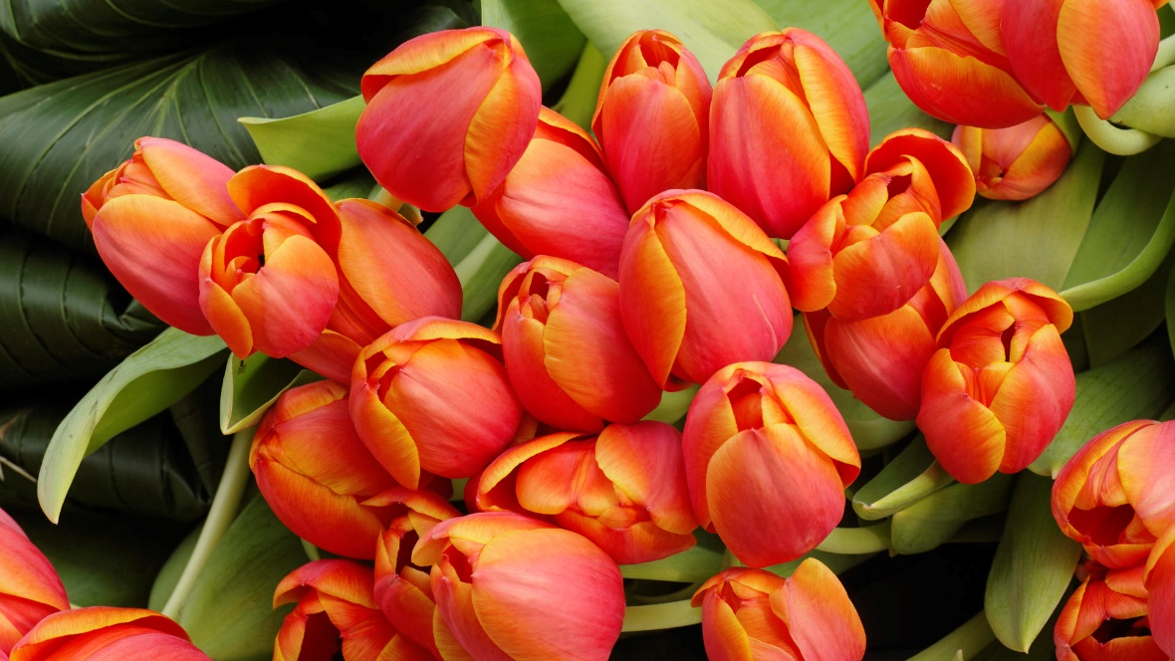
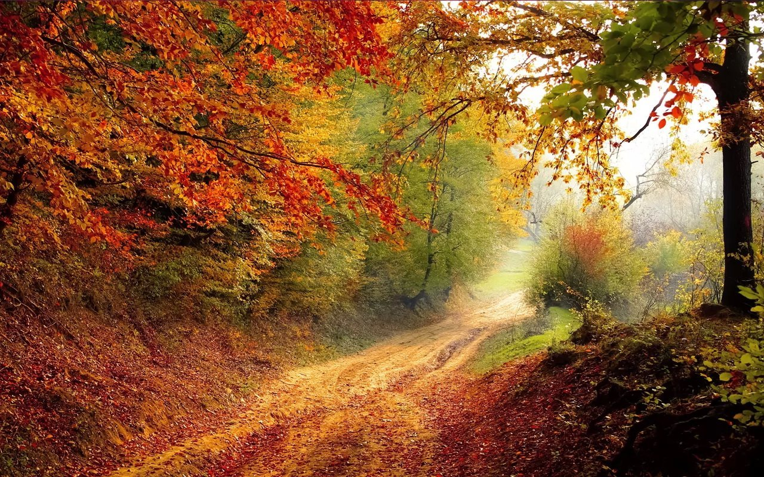
Формат JPEG
(Joint Photographic Experts Group), або JPG, — це 16-бітовий формат растрових зображень, популярний для зберігання цифрових фотографій, які мають дрібні деталі та яскраві кольори. Зображення у форматі JPEG швидко завантажуються. Проте JPEG не підтримує прозорість, і його не має сенсу використовувати для логотипів і піктограм.

Slide 5
Формат GIF
(Graphic Interchange Format) —формат, обмежений 256 кольорами, тому абсолютно не підходить для цифрових фотографій із тисячами відтінків. Проте дуже ефективний для зберігання логотипів, піктограм, таблиць. Підтримує прозорість зображення та дозволяє створювати різноманітну анімацію (тема 18 уроку☺)

Slide 6
Формат PNG
(Portable Network Graphic) —зручно використовувати для простого й плоского графічного дизайну. PNG дозволяє працювати із прозорістю, проте він не підтримує анімацію. Зазвичай цей формат використовують для публікації невеликих картинок, логотипів, іконок, діаграм, графічних елементів із прозорістю, фотографій без втрати якості

Slide 7
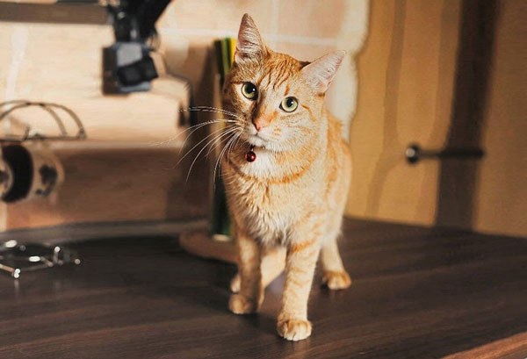
Цікаво
WebP - новий графічний формат, розроблений у 2010 році компанією Google з використанням нового алгоритму стиснення і спрямований на зменшення обсягу при збереженні якості.
Особливості WebP:
стискує зображення без втрат краще, ніж PNG (на 26% за даними Google);
стискує зображення з втратами краще, ніж JPEG (на 25-34% за даними Google);
підтримує прозорість (альфа-канал).
Наразі підтримується браузерами Chrome, Opera та Firefox
JPG 44 Кб
WebP 26 Кб

Slide 8
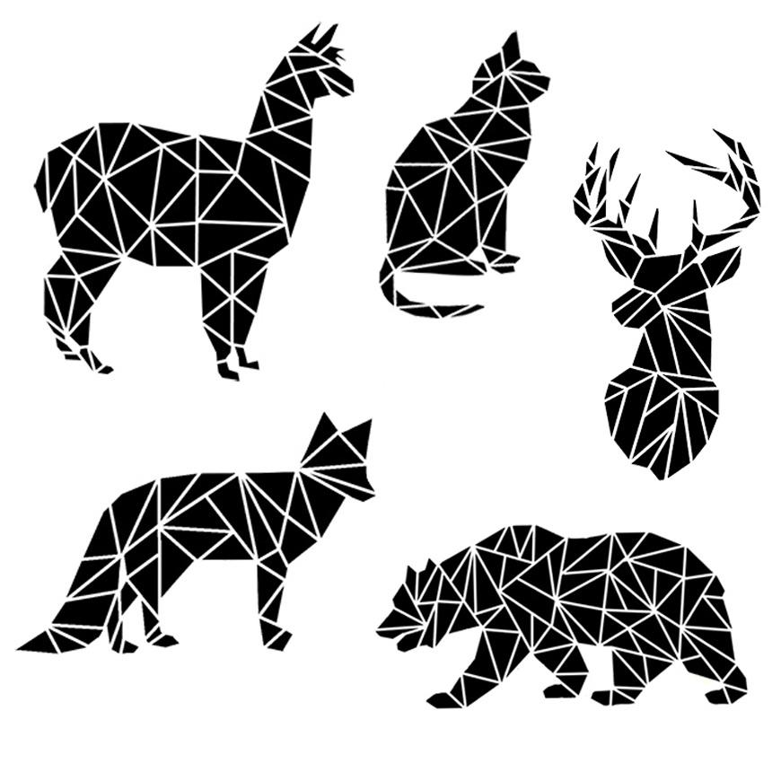
Формат SVG
(Scalable Vector Graphics) — найбільш поширений векторний формат. Розмір об'єктів SVG набагато менше розміру растрових зображень, а самі зображення не втрачають в якості при масштабуванні. Формат SVG чудово підходить для малокольорових схем, логотипів і іконок.

Slide 9
Цікаво
Все більше веб-дизайнерів пристають до думки, що растрові зображення повинні використовуватися лише для фотографій.
За своєю суттю будь-який сайт — це інтерфейс, і всі інтерфейси мають бути векторними. Саме тому безумовну популярність набуває використання векторного формату SVG
Приклад SVG-анімації
https://bashooka.com/coding/30-mindblowing-examples-of-svg-animation/

Slide 10
Тег <img> для вставки зображення
Елемент <img> є стандартним тегом для додавання графічних елементів на веб-сторінку.
Цей тег додає зображення на сторінку в тому місці, де воно має з’явитися.
Тег <img> є непарним тегом.
Обов’язковим атрибутом є src (англ. source — джерело), який містить шлях до зображення. Зазвичай зазначається або URL-адреса, або відносна адреса щодо місця розташування веб-сторінки, яка містить посилання на зображення.

Slide 11
Стандарт розробки сайтів
рекомендується створювати окрему теку з назвою «images», в якій зберігаються всі зображення, що містяться на веб-сторінках сайта.
<img src="images/2.jpg">
Тег відображає зображення лише графічних форматів GIF, JPG, PNG і SVG ( та WebP).
В атрибуті обов’язково має вказуватися розширення

Slide 12
Другий (рекомендований) атрибут тега <img> – alt (alternative)
Вказується альтернативний текст — опис зображення для тих випадків, коли користувачі не можуть побачити картинку (наприклад, мають вади зору) – тоді використовується скрін-рідер, який читає описи зображень Атрибут alt має надати достатньо інформації користувачеві, щоб він склав уявлення про те, що є на зображенні .
Довжина альтернативного тексту не повинна перевищувати 255 символів.

Slide 13
CSS-властивості зображень
Розмір зображення задається двома параметрами:
width —ширина зображення;
height — висота зображення.
Достатньо задати один з атрибутів - інший буде обчислюватися автоматично для збереження пропорцій малюнка.
Ширину й висоту зображення можна задавати як у пікселях (при цьому розмір картинки буде постійним незалежно від роздільності екрану), так і у відсотках — тоді розмір картинки залежатиме від роздільності екрана користувача

Slide 14
Необхідно знати
Якщо не задавати розміри зображення:
Зображення відобразиться на сторінці в реальному розмірі;
Браузер потребуватиме часу на те, щоб дізнатися розміри і завантажити зображення. Лише після цього він повернеться до завантаження іншого вмісту документа
Якщо зазначити розміри зображення, то браузер спочатку зарезервує місце під зображення, підготує макет документа, відобразить текст і лише потім завантажить зображення.

Slide 15
Зображення можуть бути квадратними або прямокутними. Якщо ми використовуватимемо обидва параметри, браузер помістить зображення в прямокутник виділеного розміру, навіть якщо його реальні ширина й висота більші (стисне) або менші (розтягне)

Slide 16
Параметр border
дозволяє створити рамку для зображення. можна налаштовувати ширину та колір і стиль рамки за допомогою відповідних параметрів: • border-width; • border-color; • border-style. Додатково можна налаштовувати
ці властивості для кожної сторони: • top (верхня), • left (ліва), • right (права), • bottom (нижня).
Можна прописати всі властивості однією командою
border: 4px groove orange;
div { width: 100px;
height: 100px;
border: 2px solid grey;
}
width
style
color

Slide 17
Значення border-style
border-style: none; (відсутні рамки)

Slide 18
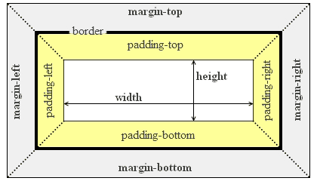
Відступи
padding — внутрішні відступи
між зображенням та рамкою; margin — задає відступи від зображення від усіх чотирьох країв;
Можна задавати відступ від конкретного краю:
margin-top — відступ від верхньої сторони;
margin-right — відступ від правого боку;
margin-bottom — відступ від нижньої сторони;
margin-left — відступ від лівого боку.
Аналогічно можна задавати внутрішні відступи: padding-top,
padding-left,
padding-right,
padding-bottom

Slide 19
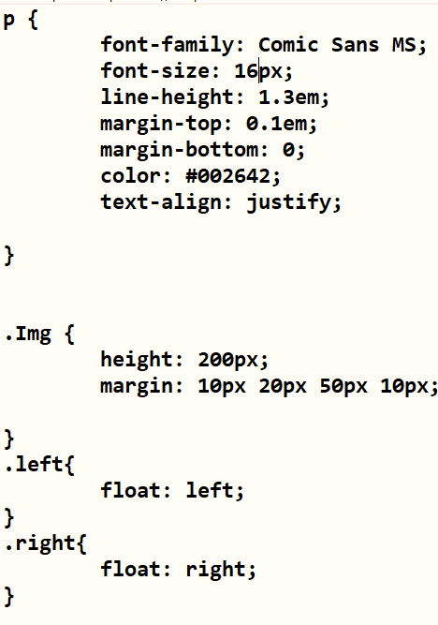
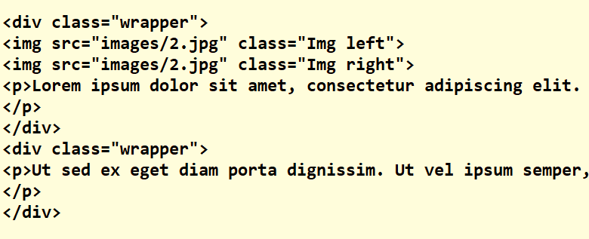
КОД CSS
КОД HTML
Відображення у браузері

Slide 20
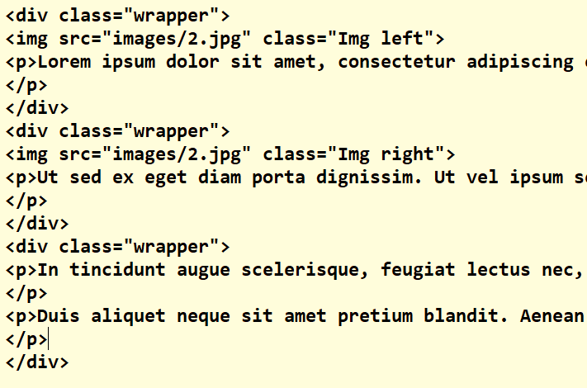

Slide 21
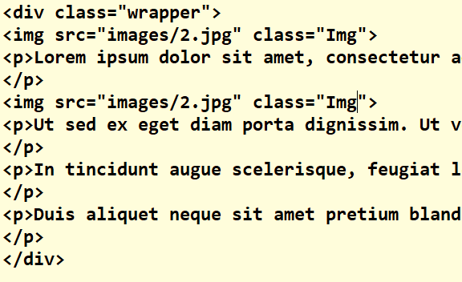
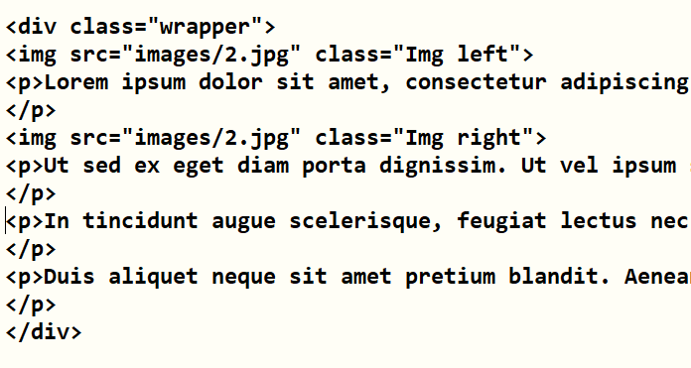
Поміркуйте
На наступному слайді перегляньте два скріншоти веб-сторінки, встановіть відповідність між двома кодами і їх відображенням у браузері, поясніть зміни.
a
б

Slide 22
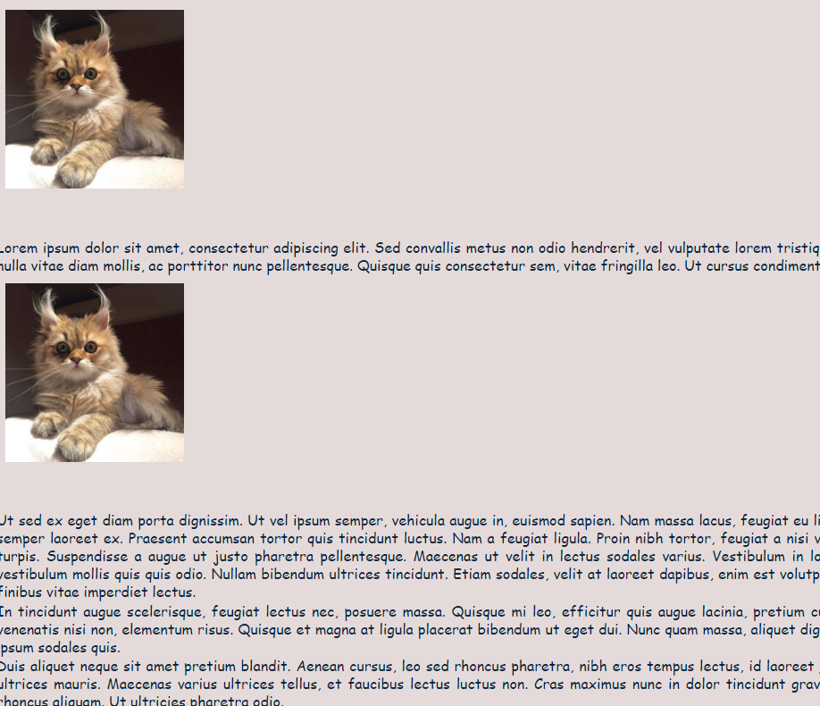
?
?

Slide 23
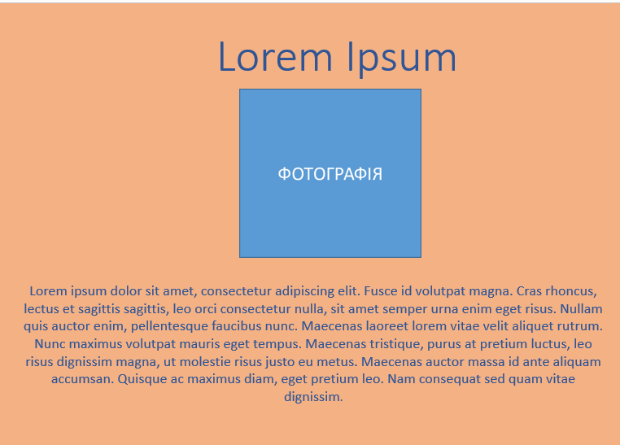
Завдання для самостійного виконання
Створіть сторінки, на яких відображатимуться графічні об’єкти, аналогічно наведеним на слайді. Результат надішліть на електронну пошту вчителю.

Slide 24
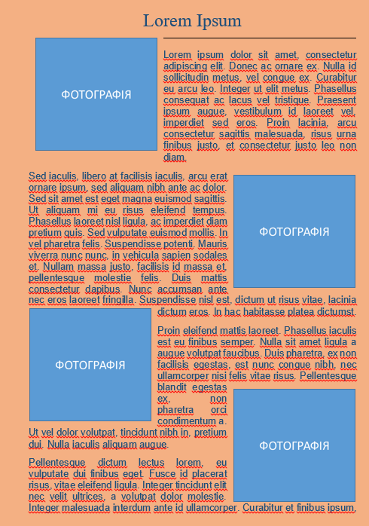
Завдання для самостійного виконання
Створіть сторінку, на якій відображатимуться графічні об’єкти, аналогічно наведеним на слайді. Результат надішліть на електронну пошту вчителю.

Slide 25
Аналізуємо. Обговорюємо
Які графічні формати та якими командами мови розмітки відображаються?
Що таке screen-reader? Для чого він призначений?
Які обов’язкові атрибути має тег для відображення графічних об’єктів на веб-сторінці?
Які стилі використовують для відображення графічного об'єкта на веб-сторінці?
Обґрунтуйте використання атрибутів ширини та висоти зображення.
Який вид комп'ютерної графіки краще використовувати для фотографій

Slide 26
Домашнє завдання
Створіть веб-сторінку за зразком. Результат надішліть вчителю
ФОТОГРАФІЯ
ФОТОГРАФІЯ
ФОТОГРАФІЯ

